Slide 1
Повторение
Какой раздел физики мы сейчас изучаем?
Какую физическую величину мы изучали на предыдущем уроке?
В чем причина электрического сопротивления?
Почему разные проводники обладают различным сопротивлением?
Как можно изменить силу тока в цепи?

Slide 3
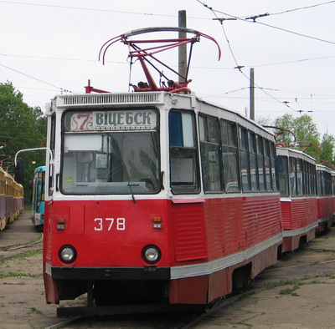

Slide 4
Реостаты

Slide 5
Реостат – это прибор для регулирования и ограничения силы тока в цепи
Б.С. Якоби в 1840 г. на заседании академии наук в Санкт Петербурге доложил об изобретении регулятора силы тока

Slide 6
План изучения прибора:
Устройство прибора
Принцип действия
Условное изображение на схемах
Применение на практике

Slide 7
Разновидности реостатов
7

Slide 8
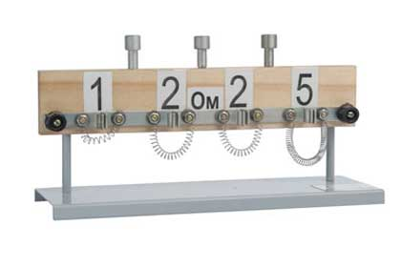
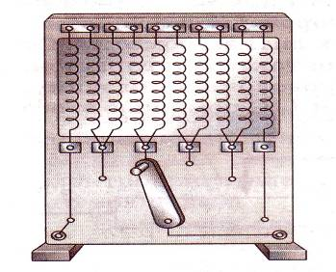
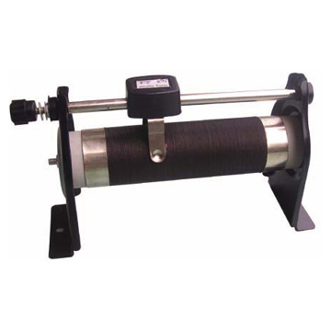
Деление по виду конструкции
Магазин сопротивлений
ступенчатый
Ползунковый реостат

Slide 9
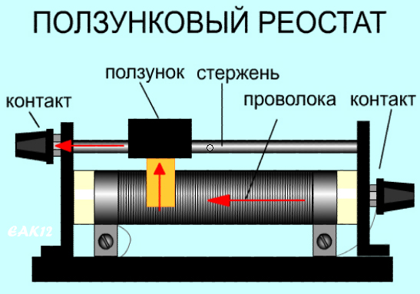
Стальная проволока намотана на керамический цилиндр. Проволока покрыта тонким слоем непроводящей окалины, поэтому её витки изолированы друг от друга. Над обмоткой расположен металлический стержень, по которому может перемещаться ползунок. Своими контактами он прижат к виткам обмотки.
От трения ползунка о витки слой окалины стирается и электрический ток проходит от витков проволоки к ползунку, а от него в стержень.
При перемещении ползунка реостата справа налево его сопротивление увеличивается, так как в цепь включается все большее число витков.
При перемещении ползунка реостата слева направо его сопротивление уменьшается, так как в цепь включается все меньшее число витков

Slide 10
Условное обозначение на схемах

Slide 11
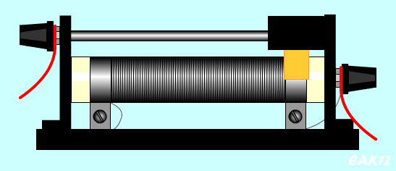
Техника безопасности при работе с реостатами
Сопротивление реостата изменяется перемещением ползунка по стержню.
Реостат нельзя полностью выводить, так как сопротивление его при этом становится равным нулю, и если в цепи нет других приемников тока, то сила тока может оказаться очень большой и амперметр испортится.
Недопустимо касаться рабочих частей реостата руками, это может привести к ожогам.

Slide 12
В какую сторону надо сдвинуть ползунок
реостата, чтобы уменьшить силу тока в цепи?
Как при этом изменится показание амперметра?

Slide 13
Как изменятся показания амперметра, если
Ползунок реостата переместить вправо?
Влево?

Slide 14
Домашнее задание
§ 47, ответить на вопросы
решить задачи
прочитать лабораторную работу №5

